Slide 1
Azure Fundamentals

Slide 2
Agenda
Introdução ao Azure

Slide 3


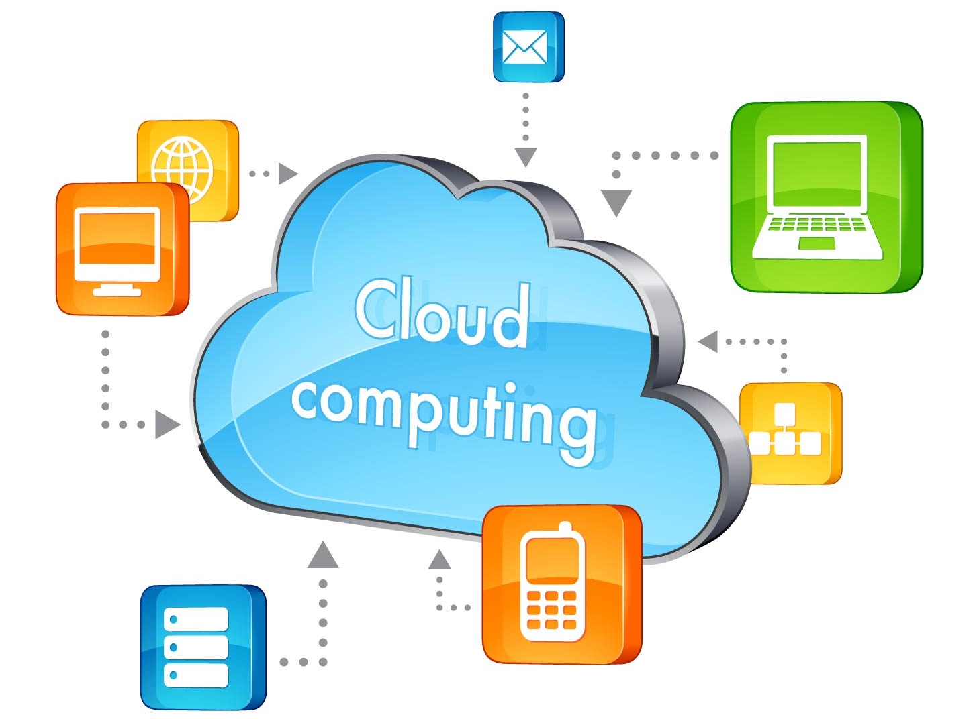

Slide 4
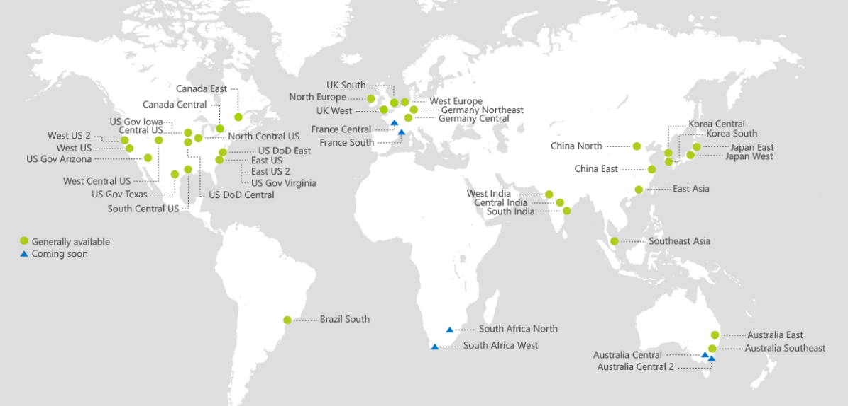

Slide 5
Vantagens
Contratos e pagamentos personalizados
Escalar rapidamente
Múltiplos servidores
Diversos serviços
Qualidade do serviço
Interoperabilidade
Segurança
Data Center no Brasil
E muito mais...

Slide 6


Slide 7
Serviços
Banco de dados SQL
Máquinas Virtuais
Azure Active Directory
Container Service
VSTS
Serviços Cognitivos
Application Insights
Serviço de Bot do Azure
Aplicativos Móveis
Armazenamento de Discos
Aplicativos Web
Muitas, mas muitas APIS
https://azure.microsoft.com/pt-br/services/

Slide 8
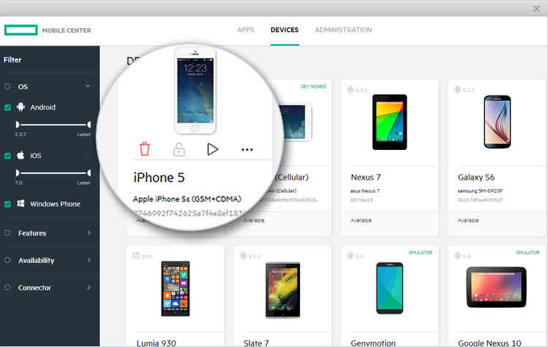

Slide 9
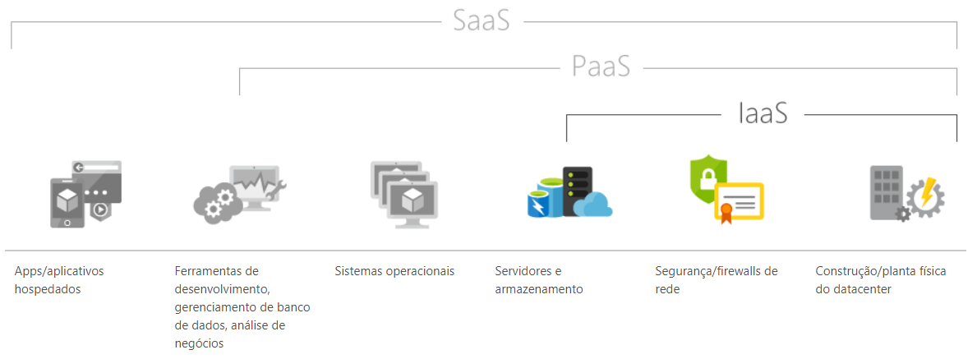
IaaS
IaaS (Infraestrutura como serviço) é uma infra de computação instantânea, provisionada e gerenciada pela Internet.
Vantagens:
Elimina custos de capitais e reduz custos contínuos.
Inove rapidamente.
Foque em seus principais negócios.
Mais segurança.
Fornece novos aplicativos para usuários com mais rapidez.
Aumentar estabilidade, confiabilidade e suporte.

Slide 10
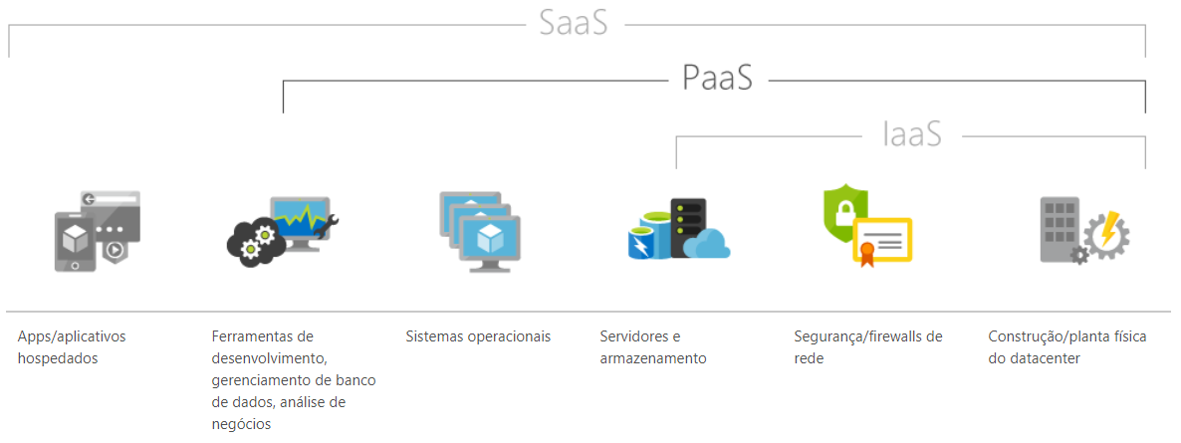
PaaS
O PaaS (Plataforma como Serviço) é um ambiente de desenvolvimento e implantação completo na nuvem.
Vantagens:
Reduza o tempo de codificação.
Desenvolvimento simplificado para diversas plataformas, incluindo móveis.
Use ferramentas sofisticadas de forma acessível.
Gerencie com eficácia o ciclo de vida do aplicativo.

Slide 11
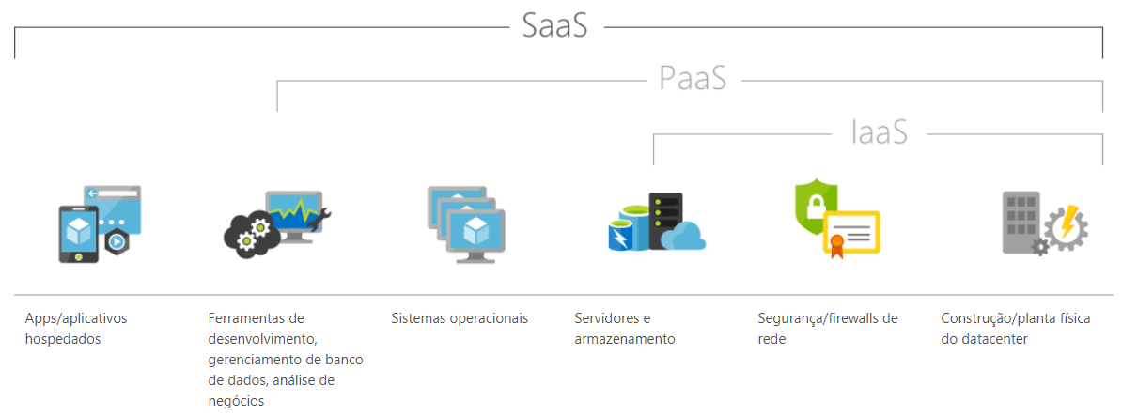
SaaS
O SaaS (Software como Serviço) permite aos usuários se conectar e usar aplicativos baseados em nuvem pela Internet.
Vantagens:
Obter acesso a aplicativos sofisticados.
Pague apenas pelo que usar.
Use software cliente gratuito.
Mobilize sua força de trabalho facilmente.
Acesse dados de aplicativos de qualquer lugar.

Slide 12
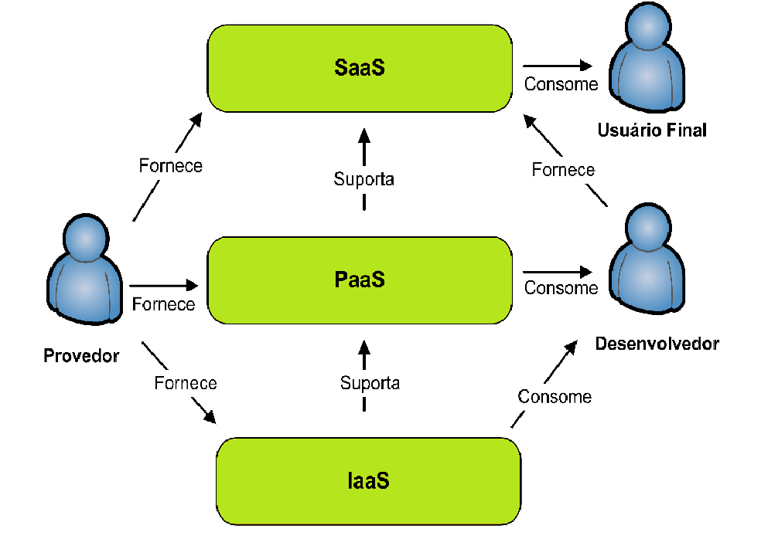

Slide 13
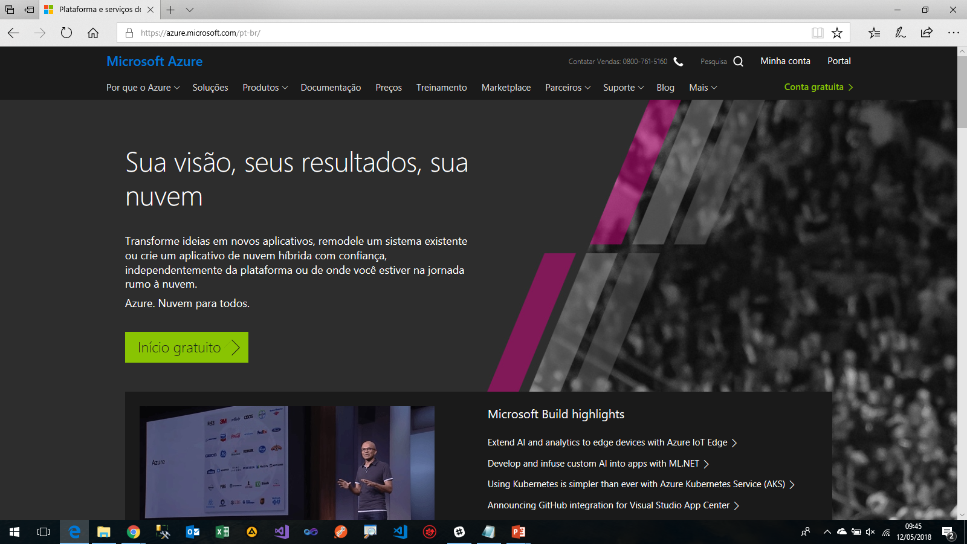
https://azure.microsoft.com/pt-br/

Slide 14
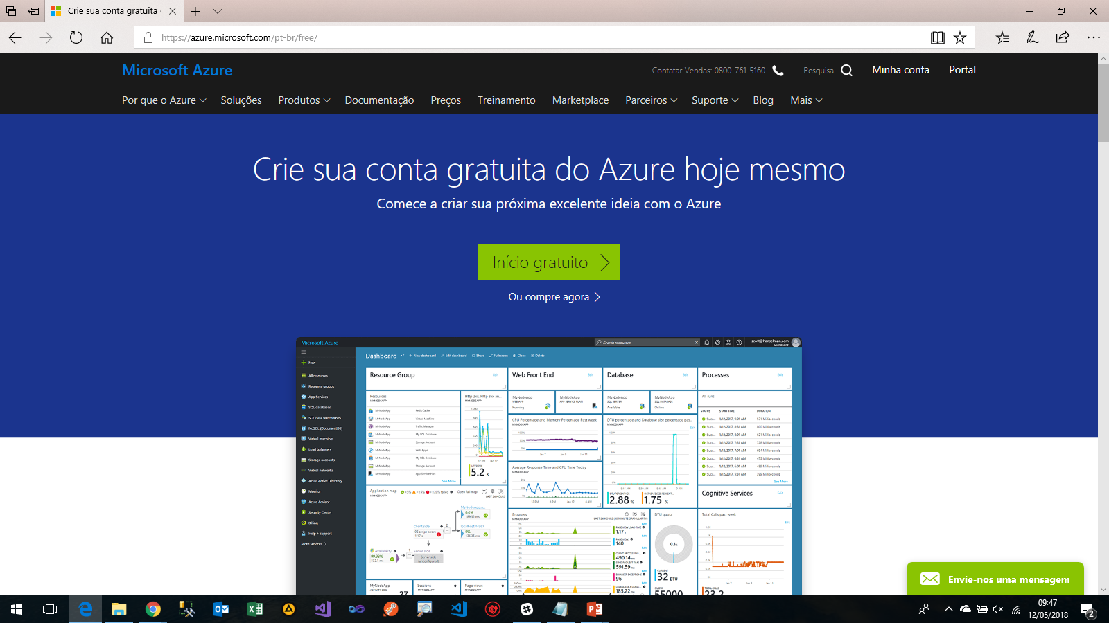
https://azure.microsoft.com/pt-br/free/

Slide 15
